Slide 1

第四章 线性电路基本定理

Slide 2

叠加定理
齐次定理
互易定理
本章导学
电路定理
等效电压源定理
等效电流源定理
最大功率传输定理
电路定理分析电路

Slide 3

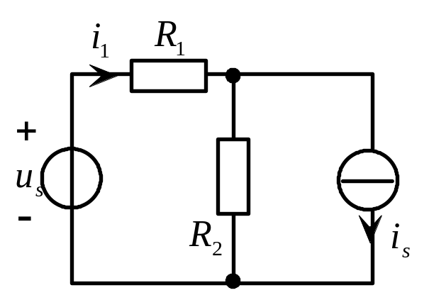
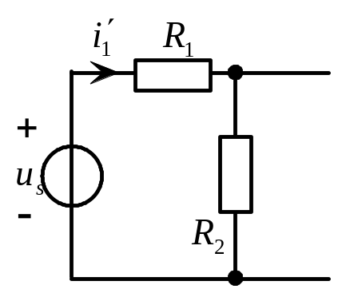
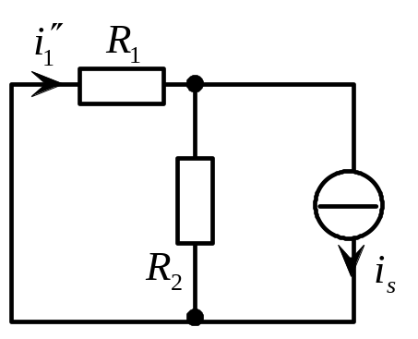
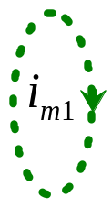
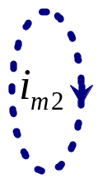


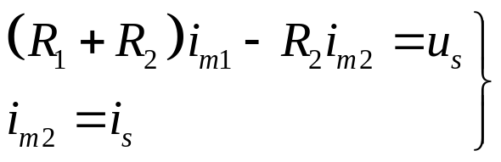
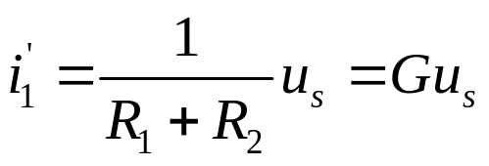
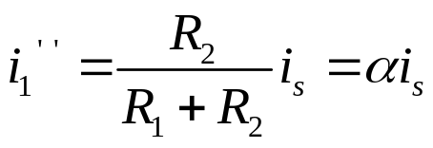
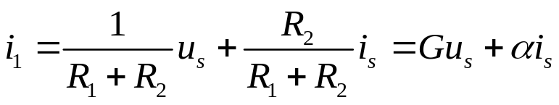
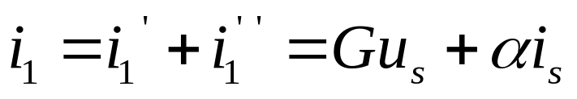
4.1 叠加定理与齐次定理
一. 叠加定理
用网孔法求电流

Slide 4
内容：线性电路中所有独立电源同时作用时在每一条支路中所产生的响应电流或电压，等于各个独立电源单独作用时在该支路中所产生响应电流或电压的代数和。叠加定理也称叠加性。
意义：说明了线性电路中电源的独立性。
几点说明：
（1）叠加定理只能适用于线性电路，不适用于非线性电路；
（2）一个独立电源单独作用时，其余独立电源为零，即理想电压源短路，理想电流源开路；受控源均要保留，且其控制关系不变；
（4）一个独立电源单独作用时，其余独立电源为零，而电路的其余结构都不改变；
（5）叠加的结果为代数和，因此注意电压或电流的参考方向；
（6）叠加定理不能用于计算功率，这是因为功率不是电压或电流的一次函数。

Slide 5
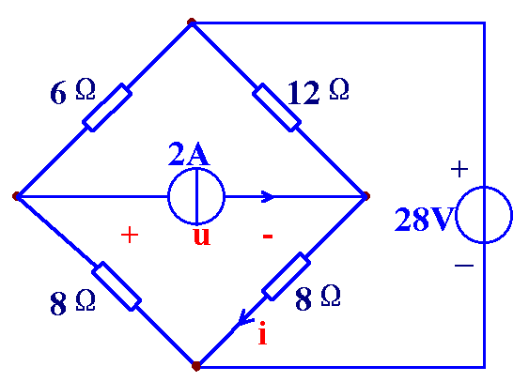
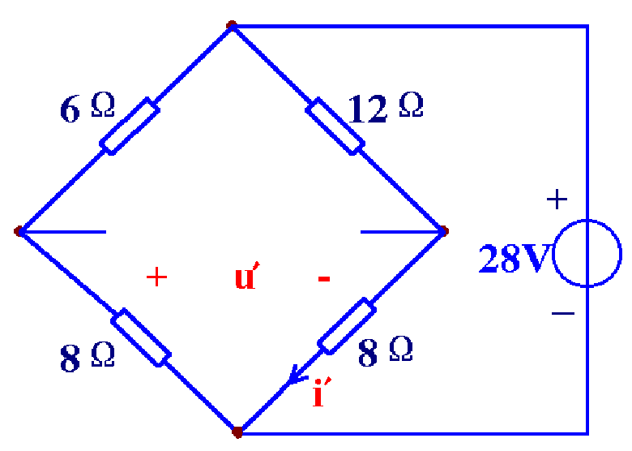
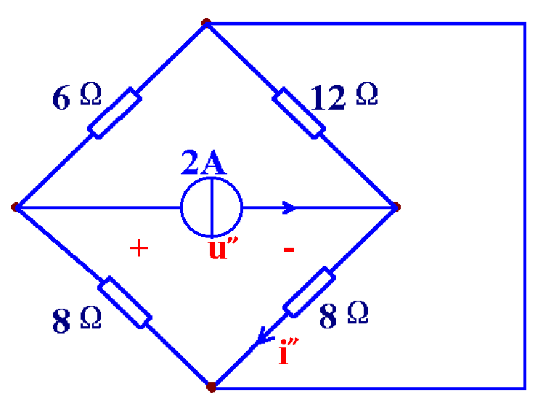
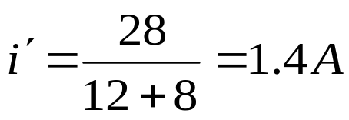
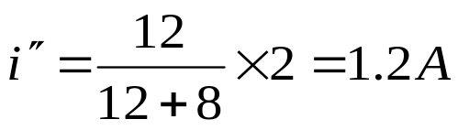




例1 用叠加定理求图示电路中u和i。
所有电源作用时：

Slide 6
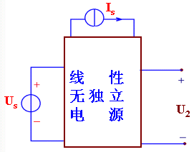





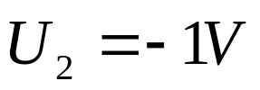
例2 图示电路，已知：
U_{s}=1V, I_{s}=1A时： U₂= 0 ； U_{s}=10V, I_{s}=0时：U₂= 1V ；
求:U_{s}=0, I_{s}=10A时：U₂= ?
解：
根据叠加定理，有
代入已知条件，有
若U_{s}=0, I_{s}=10A时：

Slide 7

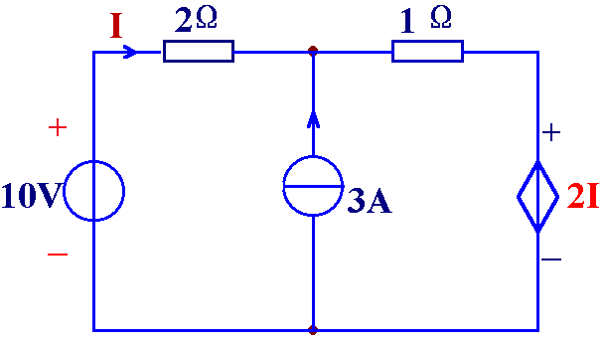
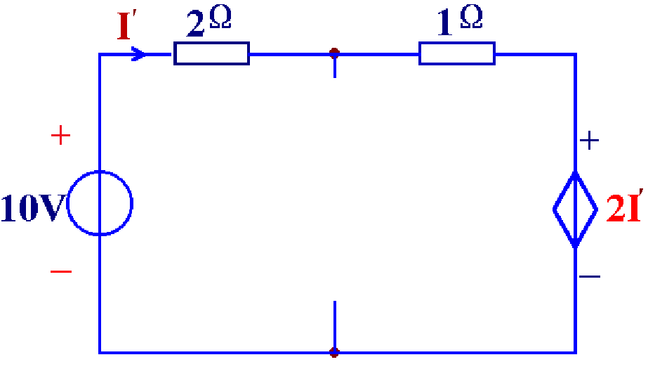
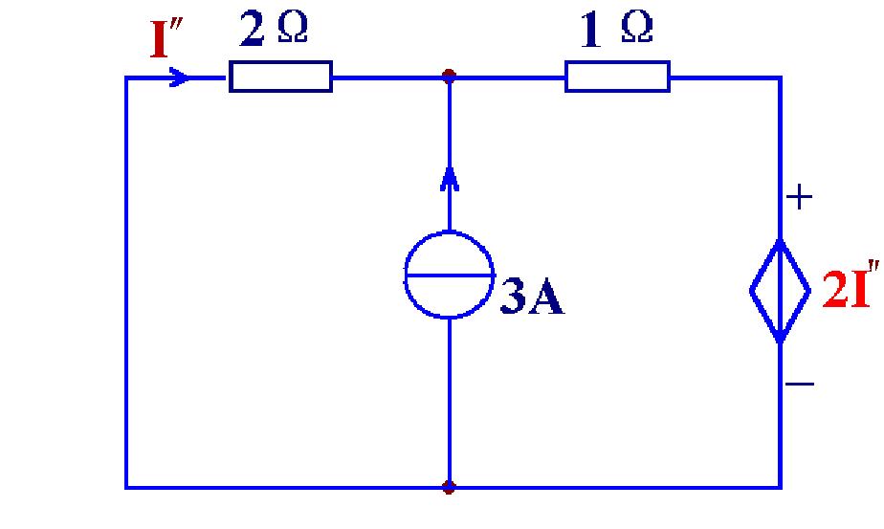
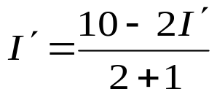

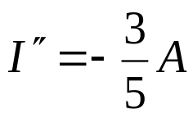
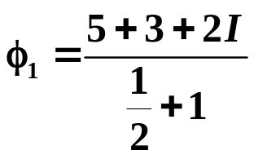



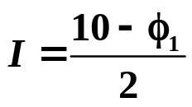
例3 用叠加定理求图示电路中电流I。
⊥
若用节点法求：

Slide 8

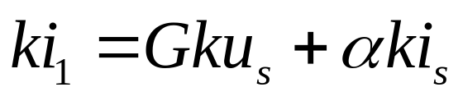
二.齐次定理
内容：在线性电路中，当全部激励（独立电压源和独立电流源）同时增大k（实数）倍时，其响应也相应增大k倍。此结论称为齐次定理.
意义： 反映线性电路齐次性质。

Slide 9
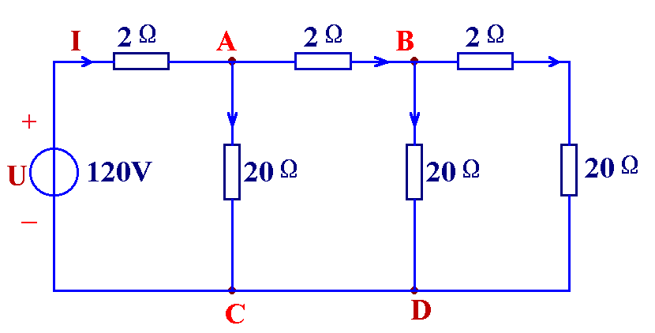
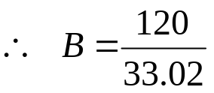
例4 求图示电路各支路电流。
I₂
I₄
=3.63416
I₁
I₃
I=3.41B=12.392A
I₁=1.31B=4.761A
I₂=2.1B=7.632A
解:
递推法:
I₃=1.1B=3.998A
设I₄=1A
u_{BD}=22V
I₃=1.1A
I₂=2.1A
I₄=B=3.634A
u_{AD}=26.2V
I₁=1.31A
I=3.41A
U=33.02V

Slide 10
几点说明：
（1）齐次定理只能适用于线性电路，不适用于非线性电路；
（2）激励是指独立电源；响应是指电压或电流；
（3）只有全部激励同时增大或缩小K倍时，响应才同时增大或缩小K倍。否则将导致错误的结果；
（4）齐次定理不能用于功率计算；
（5）当电路只有一个激励时，响应将与激励成正比。
同时满足其次性与叠加性的电路称为线性电路。齐次性与叠加性是线性电路极重要的性质。

Slide 11








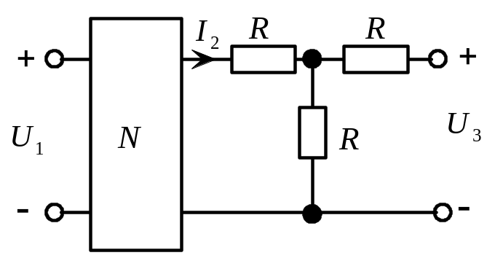





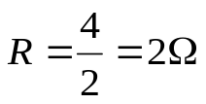



例5 图示电路，N为含有独立源的网络，已知 时， ，开路电压 ； 时， 。求R的值，并求 时的 和 。
设
解:
同时利用叠加定理和齐次定理
当

Slide 12
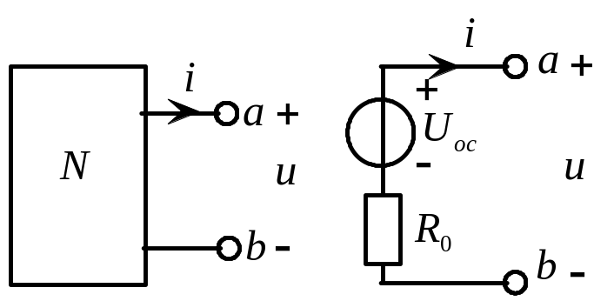
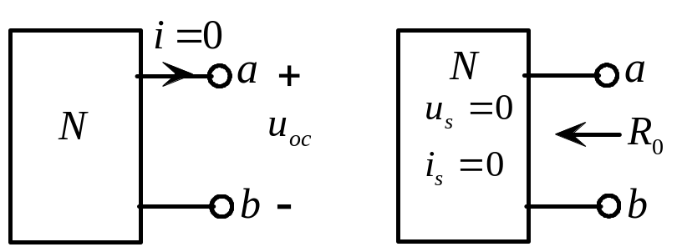
4.2 等效电源定理
一. 等效电压源定理
一个线性有源单口网络，在保持端电压与端电流的关系（即外特性）完全相同的条件下，可用一个电压源等效代替 。
戴维南等效参数：
电压源电压Uo为该单口网络的开路电压Uoc ；
电阻Ro为该单口网络的除源输入电阻Ro。
此结论称为等效电压源定理，也称戴维南（代文宁）定理。

Slide 13
由定理得到的等效电路称为戴维南等效电路，Uoc和Ro称为戴维南等效参数。
戴维南定理反映了用等效电压源等效有源单口网络后，对外电路没有任何影响，即外电路的电压和电流不会有任何变化。
应用：
应用1：线性含源单口网络的化简
应用2：求某一条支路的响应。

Slide 14
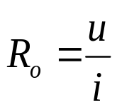
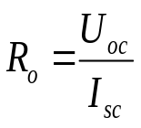
注意：
1、注意等效电路中电压源和电压参考方向。
2、除源输入电阻R_{o}求法：
（1）等效变换法（除源）
（2）外加电源法（除源）
（3） 开路短路法（U_{oc} 、I_{sc}）（不除源）
3、含受控源有源单口网络不一定同时存在两种等效电源；
4、含源单口网络与外电路应无耦合；
5、含源单口网络应为线性网络。

Slide 15
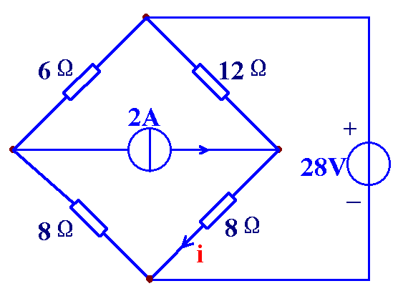

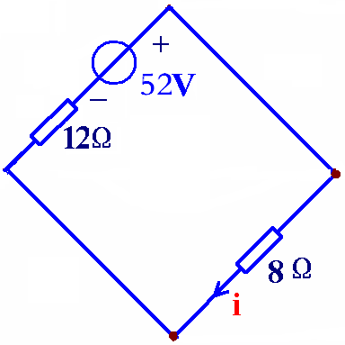
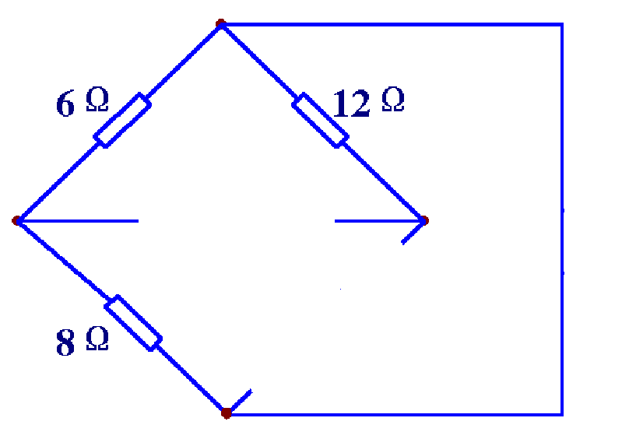
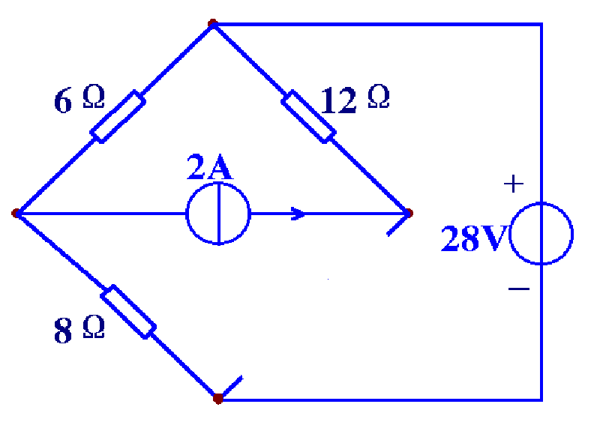
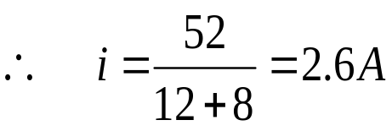
例1：用等效电源定理求图示电路中的电流i。
解：
移去待求支路得单口网络
求开路电压U_{oc} ：
除去独立电源求R_{o} ：
R_{o} =12Ω
画出戴维南等效电路，并接入待求支路求响应。
+ U_{oc}
-
⇑
R_{o}

Slide 16
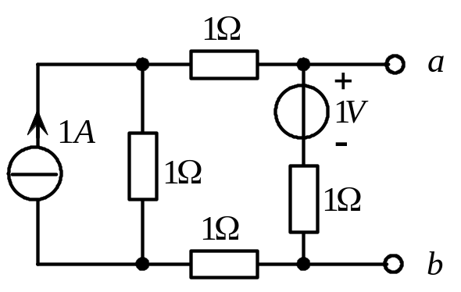
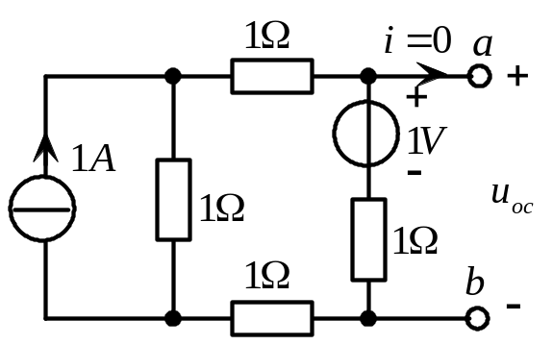



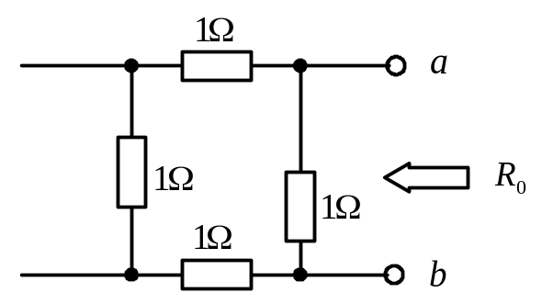
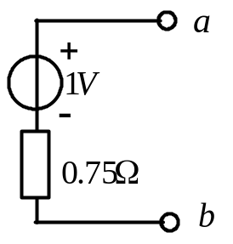

例2 用等效电压源定理化简此二端电路。
解：

Slide 17
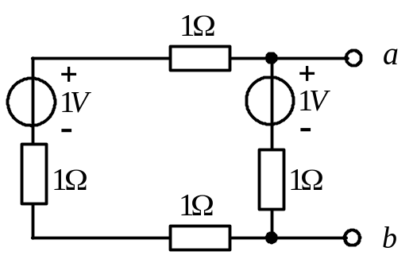
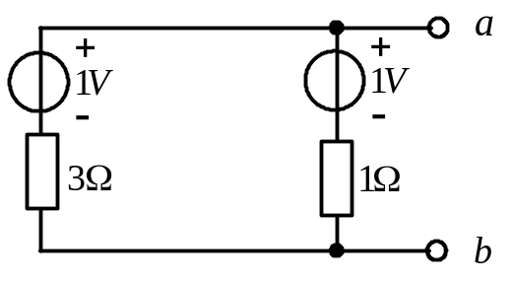
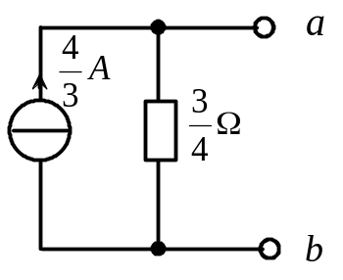
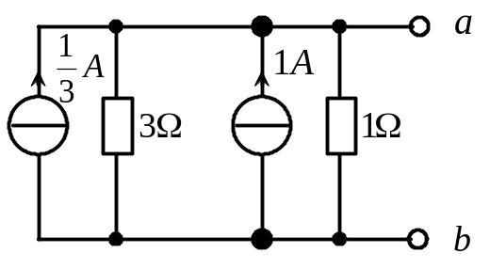
用等效变换法求解上例

Slide 18

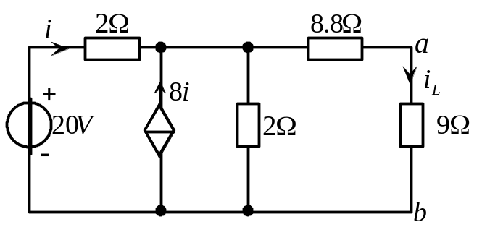
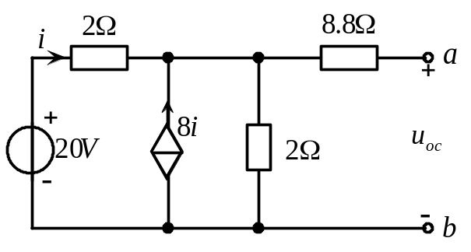



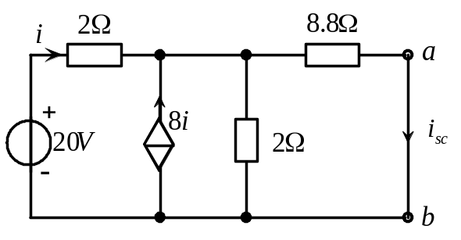
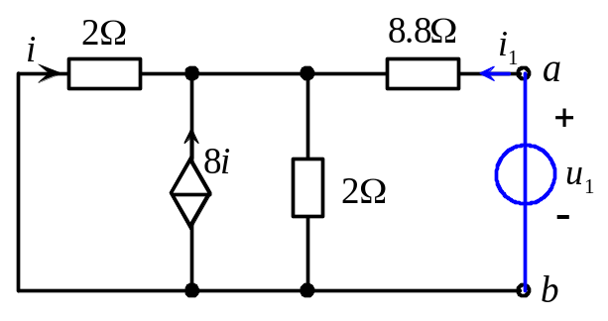












例3 用戴维南定理求图示电路中的电流 。
解：

Slide 19








例4 图示N为含源线性电阻性网络。当R₂=6Ω时，U₂=6V，I₁=-4A；当R₂=15Ω时，U₂=7.5V，I₁=-7A。求R₂=？可获得最大功率，并求P_{max}.
解：

Slide 20




二.等效电流源定理
一个线性有源单口网络等效为一个实际电流源模型。即：一个线性有源单口网络，对外电路而言，可用一个电流源和一个电阻的并联组合来等效 ，也称为诺顿定理
诺顿等效参数
电流源电流I₀为该单口网络的短路电流I_{sc} ；
电阻R_{o}为该单口网络的除源输入电阻R_{o}
诺顿定理反映用等效电流源等效有源单口网络后，对外电路没有任何影响，即外电路的电压和电流不会有任何变化。

Slide 21
几点说明：
（1）诺顿定理只能适用于线性电路，不适用于非线性电路；
（2）电流源和电阻的并联组合称为诺顿等效电路，电阻称为诺顿等效电阻；
（3）等效电阻的求法与戴维南等效电阻一样的；
（4）应用诺顿定理时。注意有源单口网络和外电路之间应该无任何耦合；
（5）注意等效电路中电流源和电流参考方向。
（6）有源单口网络不一定同时存在两种等效电路。

Slide 22





















例4 求图示电路的等效电流源电路。

Slide 23

















例5 . 用等效电流源定理求 。

Slide 24








4.3 最大功率传输定理
得到
同理可推得
时的电路工作状态，称为负载与电源匹配。
用实际的电源向负载电阻供电，只有当 时，负载才能得到最大功率。最大功率为 （对于电压源）或（对于电流源） 。此结论称为最大功率传输定理

Slide 25










例1 如图示电路，求R为何值时能获得最大功率 ， 为多大？
（2）求等效电阻 。
（3）画出其等效电压源模型。
（4）根据最大功率传输定理可知
（1）求开路电压 。

Slide 26










例2 图示电路，求其等效的电流源电路，并求该端口电路向外可提供的最大功率。
节点法：
最大功率传输定理

Slide 27

















例3 图示电路，R为多大时可获得最大功率并求该最大功率。
（1）求开路电压
（2）求等效电阻
（3）画出戴维南等效电路
（4）应用最大功率传输定理

Slide 28





4.4 互易定理
引例1：
（a）
（b）
结论：激励电压与响应电流互换位置，响应不变。

Slide 29




互易定理一
当取 时，则有

Slide 30





引例2：
结论：激励电流与响应电压互换位置，响应不变。

Slide 31




互易定理二
当 时，则有

Slide 32






引例3：
注意：
激励： 电流源 ⇔ 电压源
响应：短路电流 ⇔ 开路电压
结论：激励与响应互换位置，激励数值相同, 响应数值不变。

Slide 33




互易定理三
当在数值上取 时，则在数值上就有

Slide 34
互易定理的应用

Slide 35
互易定理1
互易定理2
互易定理3

Slide 36
几点说明
（1）互易定理只是用于线性电路，不适用于非线性电路；
（2）互易定理所述的激励是指电压源或电流源；响应是指电流或电压；
（3）只有激励与响应互换位置，电路其余结构均不能发生变化；
（4）在互易定理形式1和形式2中，激励与响应不能同时为同一量纲；在形式3种，虽然激励与响应同时为同一量纲，但互易前后两网络的激励与响应满足对偶关系。

Slide 37









例1 图（a）中的数据已知，求图（b）中的电流 。
根据互易定理2：
为求得等效电压源的内阻，可根据互易定理3

Slide 38










例2 图示为一互易网络，已知图（b）中电阻吸收的功率为125W，求 。
解：
由图（b）可知： ， 所以： 。
从图（b） 电阻两端看进去的戴维南等效电路如图（c）所示：
由图（a）可知：
由互易定理2可知：

Slide 39

1
叠加定理:
线性电路中任一条支路电流或电压等于各个独立电源单独作用时在该支路所产生的电流或电压的代数和。
2
齐次定理:
线性电路中，当所有激励增大K倍时，其响应也相应增大K倍。
3
等效电源定理:
线性含源单口网络对外电路作用可等效为一个理想电压源和电阻的串联组合或一个理想电流源和电阻的并联组合。

Slide 40


4
最大功率传输定理:
一个实际电源模型传输能量，当且仅当R_{L}= R_{o}时，才可获最大功率
P_{m}，即 或
5
互易定理:
在线性无源单激励电路中，激励与响应互换位置，响应与激励的比不变。

Slide 41
重点与难点
1
正确理解叠加定理、齐次定理的内容。
2
叠加定理、戴维南定理、诺顿定理求解分析线性电路。
3
戴维南等效电阻的三种求解方法。
4
用最大功率传输定理求解最大功率传输问题。

